Slide 1
微店大数据测试分享
王颖 2019年9月

Slide 2
背景
1、从Q2开始数据需求陆续开放给业务开发在做，业务开发也都get了新技能，对应的业务测试同学也可以承接这块质量保障的工作，也可以扩展测试同学的技术面，了解大数据这块的技术。
2、业务测试同学更加理解业务场景，在执行业务case的同时，可以顺便验证数据需求的测试点。

Slide 3
Q2业务开发同学开发的数据需求列表，占总需求占比50%。
开发人 | 需求 | 数据类型 | 工作量（天） | DW配合人 | dw工作量（天）
廖刘承 | 口碑联盟 | 离线 | 10 | 张乾丰
郭志圣 | 617大促瓜分 | 离线 | 2
郭志圣 | 有发货记录店铺 | 离线 | 1
张振忠 | 新品选品 | 离线 | 2 | 应石磊 | 2
向智 | 店长版团队4期需求 | 离线 | 3
王婧01 | 邀请新人首单奖励 | 离线 | 1
王婧01 | 全球购榜单 | 离线 | 3
王婧01 | 一起买买节，商家测瓜分活动 | 离线 | 2
王婧01 | 吃吃榜 | 离线 | 1
王婧01 | 兑换积分用户 | 离线 | 0.5
李朝阳 | 店铺推广 | 离线 | 10
郑昊然 | 提升卖家回复速度 | 实时 | 10
林英旭 | 提升卖家回复速度 | 离线 | 9 | 应石磊 | 2
朱欢欢 | 刷脸卡 | 实时 | 2
蒋富强 | 处理客户动态 | 实时 | 7
吕松 | 短视频报表 | 离线 | 5
王彦杰 | 运费险 | 离线 |  | 李其卫

Slide 4
需求分析
常见需求类型
技术方案架构
数据测试方法论
举一个例子
离线/实时
精简版测试
总结
常见bug
常用工具
基本测试方法

Slide 5
微店常见数据需求
数据需求
报表展示
离线
实时
业务逻辑判断
离线
实时

Slide 6
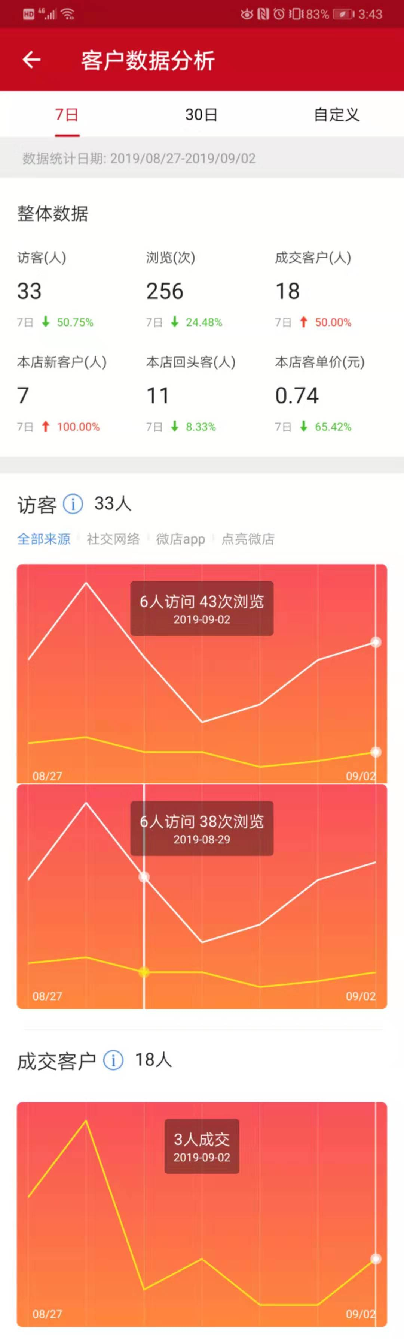
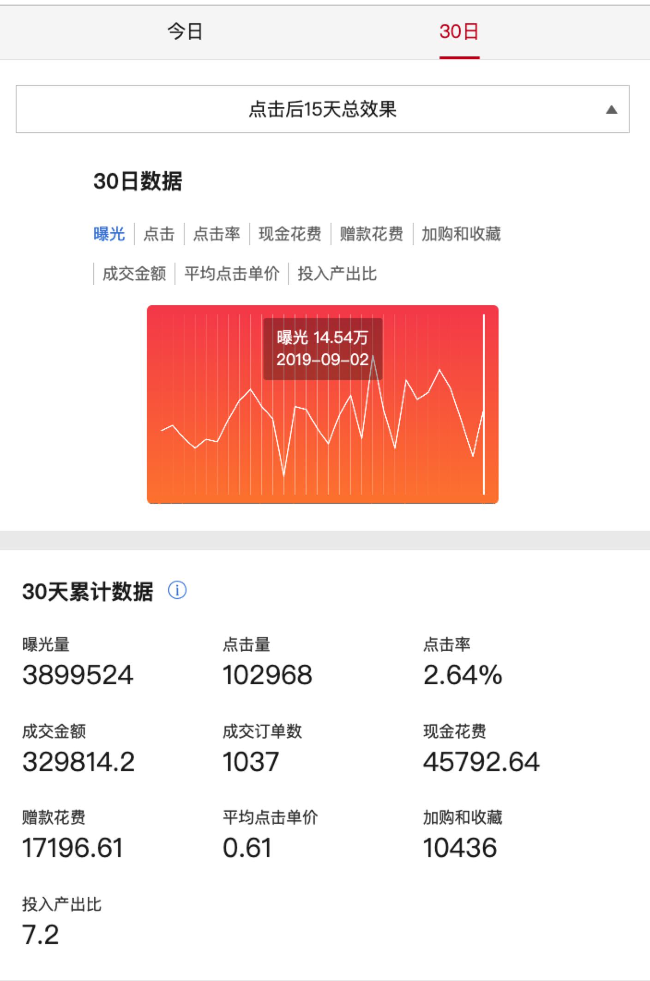
大数据在广告和经营分析的应用

Slide 7
实时数据的应用
数据产品
盘古核心指标
微店park
经营分析
crm 重构
线上业务
潜在客户CPM浮层
视频营销埋点
商品退款
商品被单个用户购买次数
功能性业务
实时看板
腾讯直播
买家版监控
个性化push
微店大盘监控

Slide 8
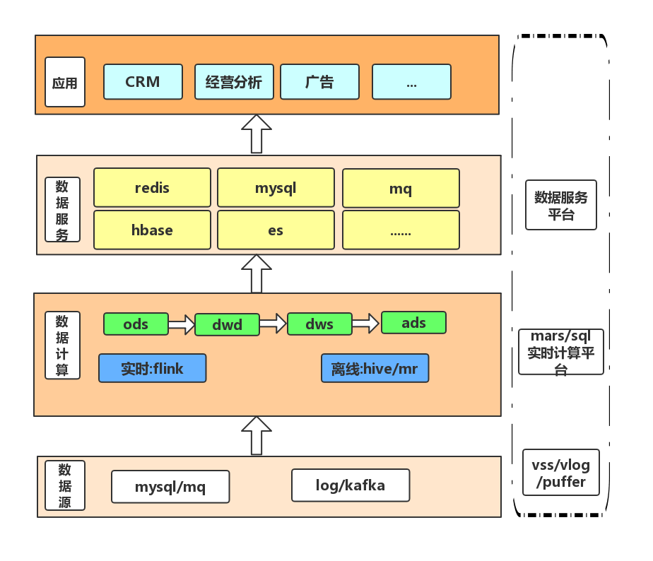
大数据体系基本架构

Slide 9
需求分析
常见需求类型
技术方案架构
数据测试方法论
举一个例子
离线/实时
精简版测试
总结
常见bug
常用工具
基本测试方法

Slide 10
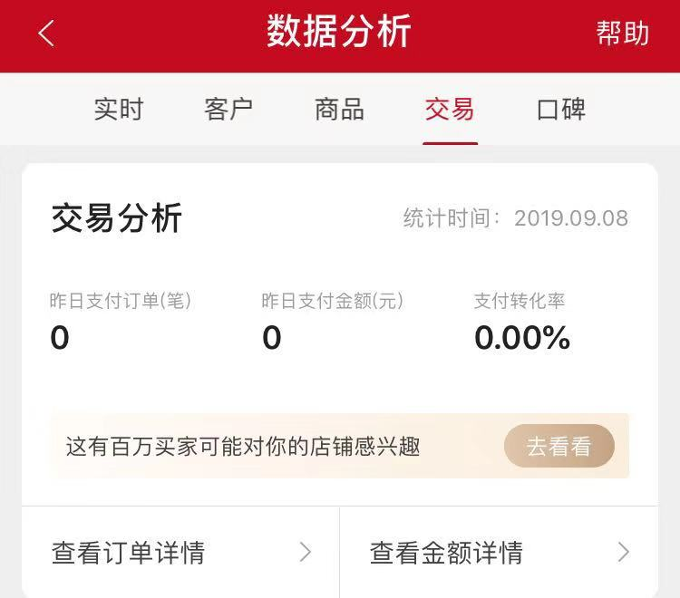
【离线需求】
如图,在店长版我的店首页，展示现有店铺昨日支付订单数、昨日支付金额，支付转化率。
拿到需求，从哪里开始入手？

Slide 11

开始测试分析前要弄清楚的关键点：
1）需求分析中，理解数据口径
2）技术方案评审中，特别注意接口表的结构，以及应用端的使用方式（怎么取）
不管是测试还是开发，弄清楚这2点，就成功了一半！

Slide 12
做测试分析前的思考过程
1、需求分析关注点
1）把PRD中的数据需求摘出来单独分析，就这个需求而言，就3个指标 支付订单数、支付金额、支付转化率。
2）弄清楚数据需求中指标的含义，也就是我们常说的数据口径。
数据口径从2个层面理解 ：文字含义和从源表的取数逻辑。
2、技术方案评审关注点
1）表结构定好后，这个表结构是否能满足这个需求？每个字段的异常值的处理是怎样的？应用端直接拿seller_id获取这3个指标就行，特别注意，支付转化率这个指标，是数据端算，还是应用端计算。
2）数据开发的表链路是怎样的？
3）回顾一下前面讲的整个数据流向。
如果对数据开发过程还不太熟悉的童鞋，可以温习一下之前的公共课程，这里不赘述。请戳

Slide 13
这里顺便提一下数据仓库的模型分层
应用层
ADS
DWS
DWD
ODS
大家重点关注ADS层逻辑，其他层次数据质量我们会保障。
轻度汇总
明细数据
原始数据

Slide 14
【离线需求】
如图,在店长版我的店首页，展示现有店铺昨日支付订单数、昨日支付金额，支付转化率。
回到这个需求上来，继续弄清楚开发的实现过程。

Slide 15
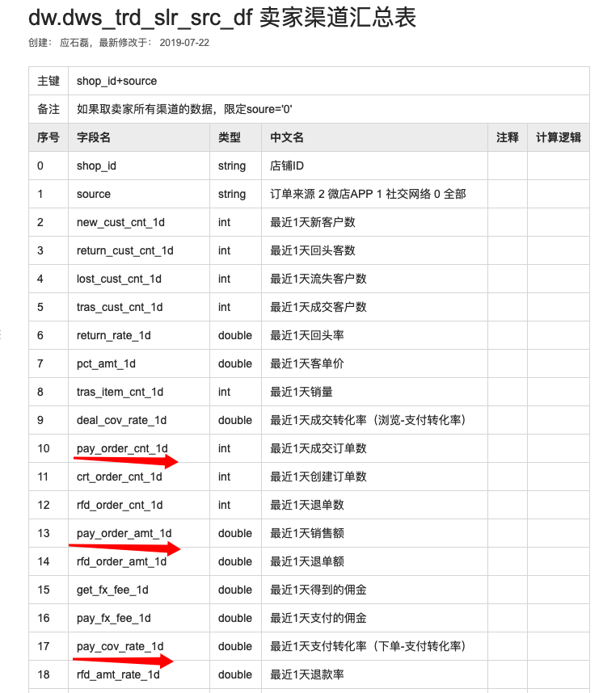
公共层dws表直接已有这几个指标，直接取就好。

Slide 16
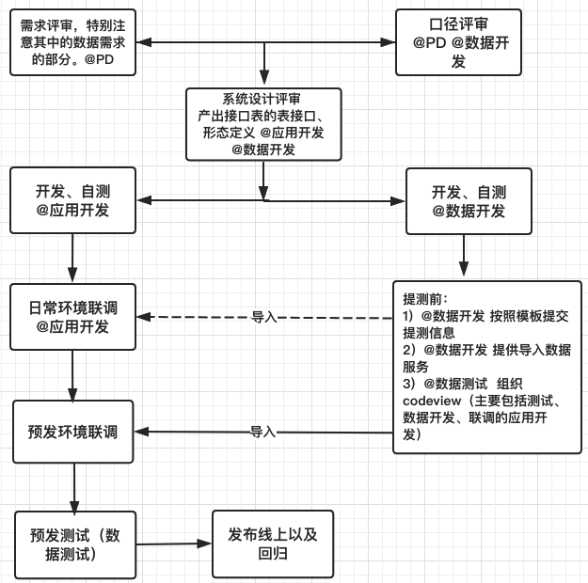
数据需求项目过程可戳
注：对于实时需求不需要手工导入。

Slide 17
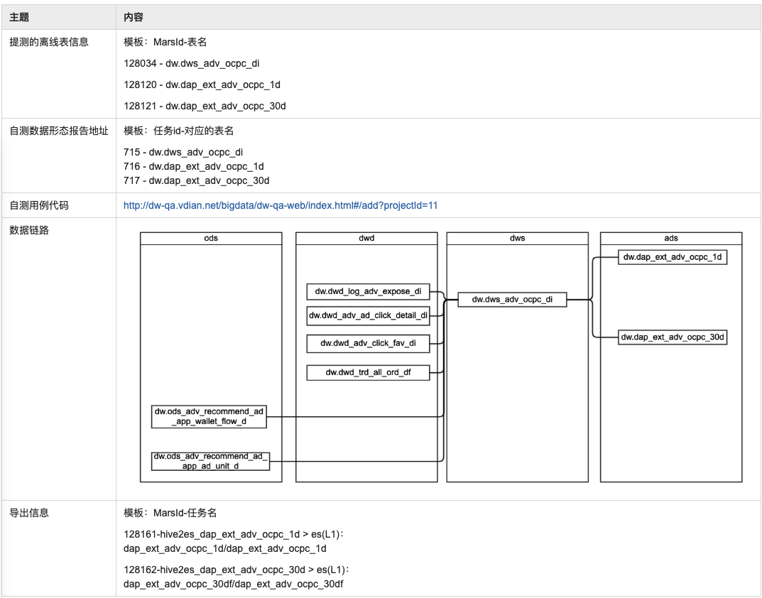
数据需求提测模板 请戳
好的范例：
离线数据：请戳 实时数据：请戳

Slide 18
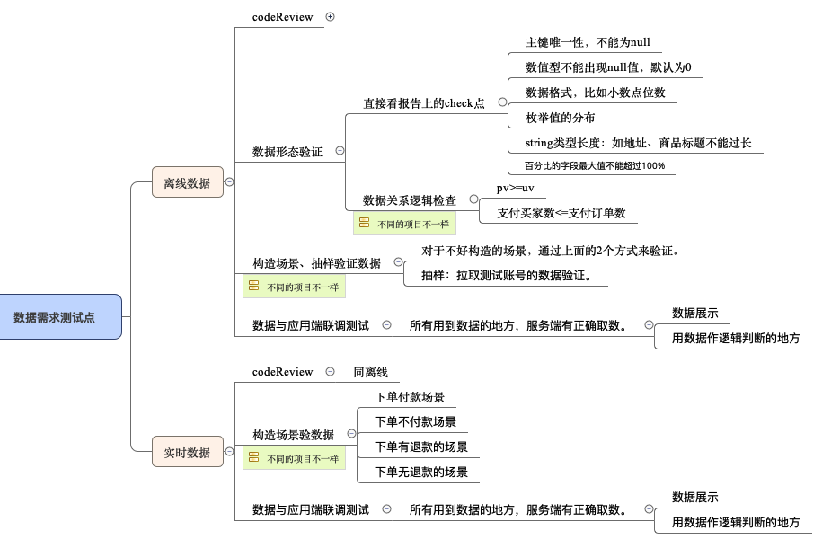
测试分析

Slide 19
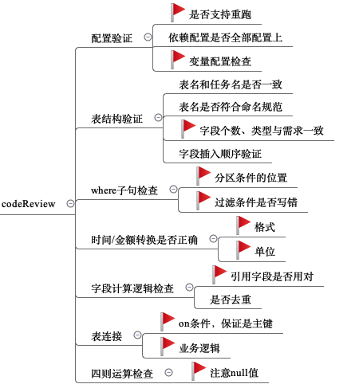
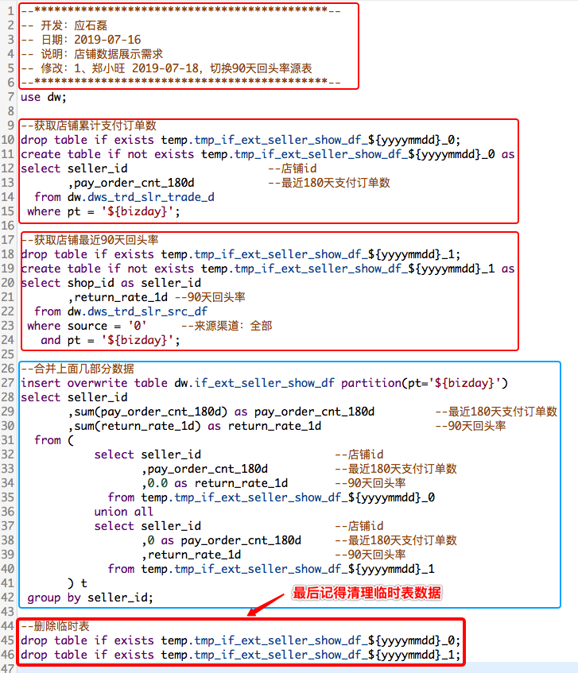
codeview
注：标红旗的是常出错，可只关注标红旗的check点。
这个review会在提测前，跟开发一起做掉

Slide 20
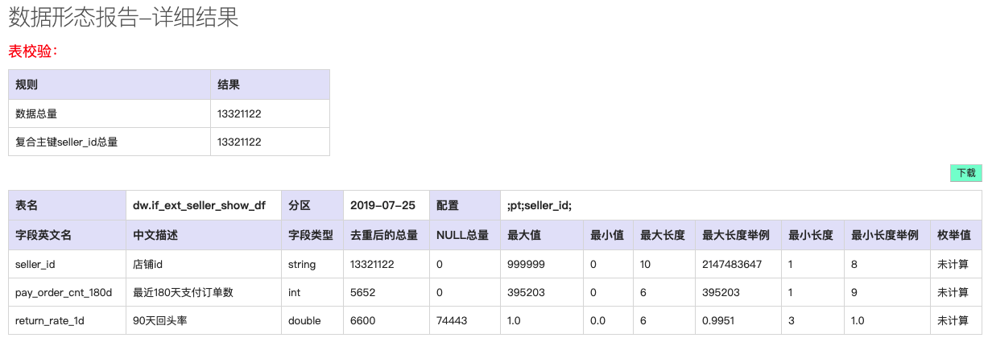
字段的总量和去重后的总量
1）主键唯一性校验，查出重复数据 2）结合业务看总量是否符合预期
数据形态报告，double check
null值数量
要跟应用开发约定，哪些字段严格不能为null。或者有的字段null值太多，也是不合理的。
字段最大最小长度
容易看出脏数据。比如超长字符或者乱码数据，还有不规范的数据格式。
字段最大值最小值
结合业务来看合理性，比如有的字段对最大值最小值是有预期的。
字段枚举值的比例分布
1）枚举值是否完整，有没有多?有没有少？比如性别，只能是男和女，不可能多也不可能少。
2）枚举值分布的合理性，比如不可能出现男出现100，女只有1。

Slide 21
构造数据场景，核对数据
Q：怎么构造场景？构造场景的目的是什么？
A：思考，我怎么看这个指标计算的是否正确？就是自己再算一遍。但是构造case，要够简单。
其实前面通过codeview和数据形态已经从全表的角度check了这部分逻辑没问题，这里看数据，是从局部细节doublecheck的过程。只需要构造基本的场景即可。
针对这个需求，看一下自己昨天的支付订单情况，如果昨天没有支付，可下单支付。
比如要看支付转化率是否正确，就构造下单不支付，下单支付，下单支付但退款等场景，这种设计case思路大家应该很在行。
Q：数据在哪里看？
A：有3种方式，选择自己拿手的。
1）直接从hive的结果表
2）直接在es里面查
3）直接在页面上看
Q：线下环境下单是否生效？何时生效？
A：离线的数据测试现在都直接在线上进行，可以在预发测试。当天构造的数据，第二天生效。

Slide 22
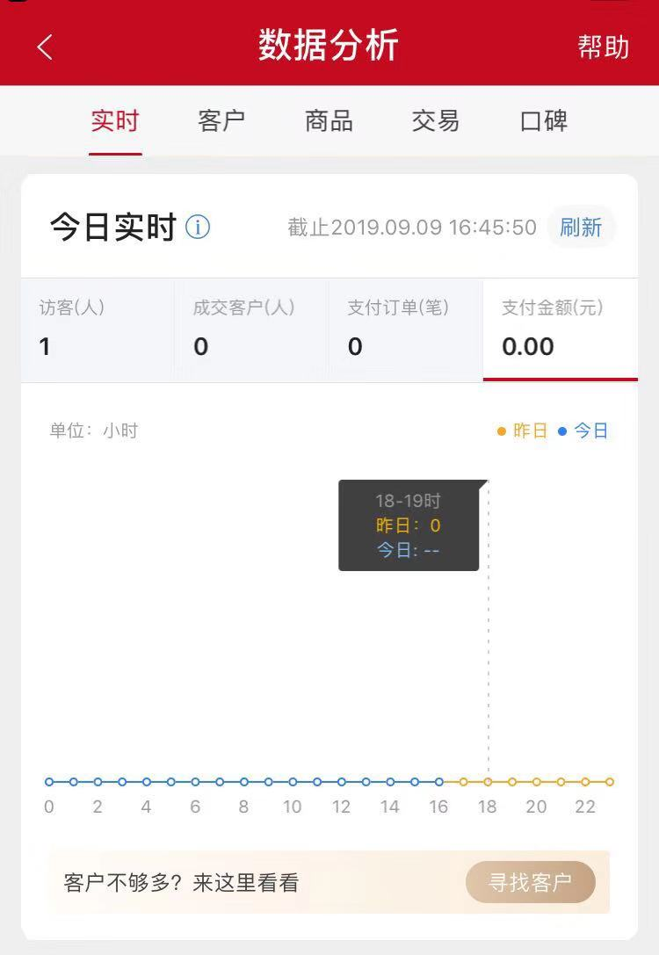
【实时需求】
在APP店详页,展示店铺当天的支付订单数和支付金额。
跟离线需求类似，拿到这个需求后怎么入手？（回忆前面敲黑板的内容😄）

Slide 23
注：离线需求与实时需求的不同
1、不需要专门的导入过程，直接写es、hbase
2、有测试环境，可在线下充分验证
3、场景构造后马上生效。

Slide 24
需求分析
常见需求类型
技术方案架构
数据测试方法论
举一个例子
离线/实时
精简版测试
总结
常见bug
常用工具
基本测试方法

Slide 25

通过前面的例子，总结方法论
1、codeReview
2、数据形态分析
3、数据抽样测试
4、数据初始化&联调测试

Slide 26
1、数据测试基本方法-codeReview
1）输出表字段个数、类型是否与需求一致
2）脚本重运行检查
3）变量重点检查
4）字段插入顺序是否与表结构一致，是否存在顺序错乱
5）逻辑review
where条件重点检查
On条件重点检查

Slide 27
2、数据测试基本方法-数据形态分析
1、字段的总量和去重后的总量
1）主键唯一性校验，查出重复数据
2）结合业务看总量是否符合预期
2、字段最大最小长度
容易看出脏数据。比如超长字符或者乱码数据，还有不规范的数据格式。
3、字段最大值最小值
结合业务来看合理性，比如有的字段对最大值最小值是有预期的。
4、字段枚举值的比例分布
1）枚举值是否完整，有没有多?有没有少？比如性别，只能是男和女，不可能多也不可能少。
2）枚举值分布的合理性，比如不可能出现男出现100，女只有1。
5、null值数量
要跟应用开发约定，哪些字段严格不能为null。或者有的字段null值太多，也是不合理的。

Slide 28
3、数据测试基本方法-数据抽样
抽样的点可能有：
1）错误与异常逻辑核对，对于本身代码复杂逻辑验证，比如case when,coalesce
多路分支处理逻辑。
2）数值计算中是否存在NULL值,NULL值是否被用来做比较 时间转换是否正确
样本选取：
1）选自己或者周围熟悉的人
2）选数据全的样本，结果表的字段都有的那些记录。

Slide 29
4、数据测试基本方法-数据初始化&联调测试
数据初始化：
初始化脚本的检查：尤其注意时间范围的条件。
初始化数据的检查：
1. 是否存在分区缺少（比如已日期作为分区字段，是否某个日期的分区不存在）
2. 分区抽样检查
3. 分区数据量波动检查
联调测试点：
1、选择部分功能的case，尤其是服务端二次处理过的数据，比如衍生指标。
2、找运营、BI一起进行预发测试。尤其是对于数据业务量、数量级的把握，他们会比较敏感。

Slide 30
需求分析
常见需求类型
技术方案架构
数据测试方法论
举一个例子
离线/实时
精简版测试
总结
常见bug
常用工具
基本测试方法

Slide 31
常见数据bug
需求及设计bug
变量错误
数据错误
业务逻辑规则不通过
数据应用端bug
页面无数据
join条件（有null值、不唯一）
字段插入顺序错位
源表字段取错
codeview
指标计算不准
数据重复
数据格式错误
历史数据回溯错误
衍生指标二次计算错误
表结构不符合需求，字段少、字段类型错误
脏数据
不符合编码规范
数据口径定义问题

Slide 32
常用工具列表
需求 | 适用工具 | 工具地址
离线调度任务调试&开发&发布 | mars | http://mars3.vdian.net
实时调度任务调试&开发&发布 | metis | http://d.vdian.net/metis.html#/
大数据测试平台 | dwtest | http://dwtest.vdian.net/dataform/taskList
数据快速查询 | Ad-hoc | http://d.vdian.net/#/
数据质量监控，数据量波动、字段空值等 | DQC | http://d.vdian.net/dqc.html#/
表权限申请 |  | http://d.vdian.net/auth.html#/
计算任务告警、延迟情况查看 |  | http://dw-meta.vdian.net/#/result-table-output-info
配置数据服务接口 |  | http://d.vdian.net/dsManager.html#/
测试执行过程中可能需要的环境、工具信息：请戳
数据开发系列课程：请戳

Slide 33
初期合作方式：
对应的开发团队开发的数据需求，由对应的业务测试团队来保障质量。大数据测试团队会陪伴大家，比如参加TC评审等。在此过程中有任何疑问，欢迎咨询，我们会提供VIP支持，解决大家在测试中各种问题，尽可能让大家更快、更准地测试。后面的愿景是，随着基础设施建设越来越完备，这块可以开发自测保障。

Slide 34
Thanks&QA

